Slide 1


Slide 2
앱인벤터-아두이노로 블루투스 사용하기
블루투스 LED 만들기!
이무동 선생님

Slide 3
6차시 블루투스
학습 목표
LED 제어에 대해 이해한다
블루투스가 무엇인지 이해한다
앱인벤터-아두이노로 블루투스 사용하기!

Slide 4
Index
6차시
STEP_1
스위치를 이용한 RGB LED 제어
STEP_2
블루투스 LED 만들기

Slide 5
스위치를 이용한 RGB LED 제어
STEP_1

Slide 6
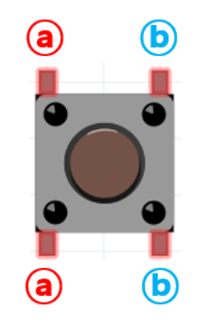
스위치를 이용한 RGB LED 제어
스위치를 누르면 어떻게 될까?

Slide 7
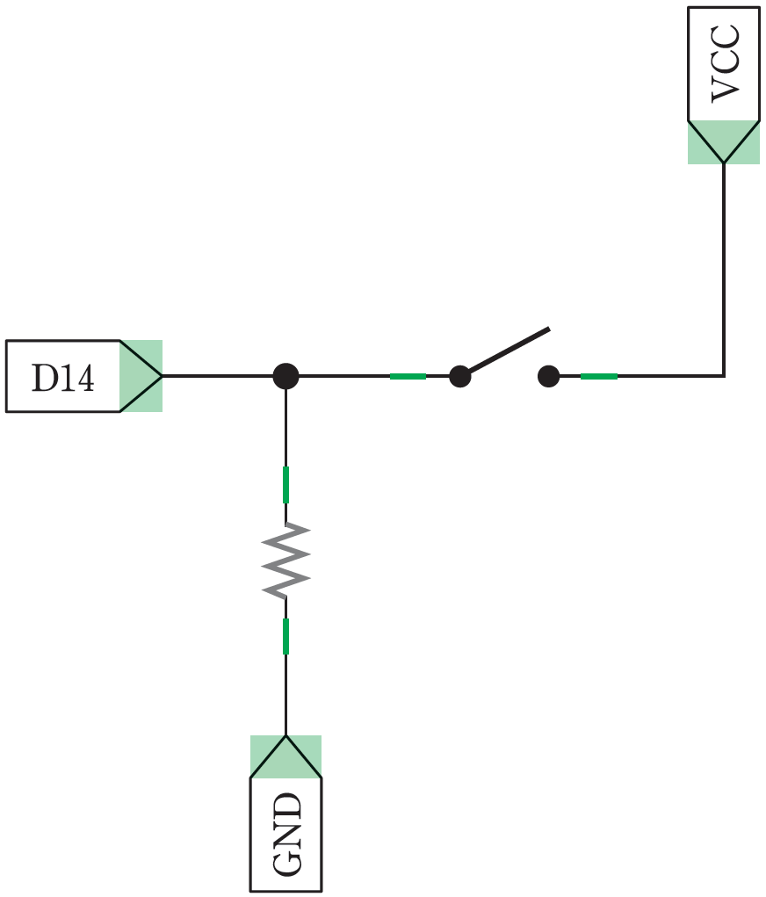
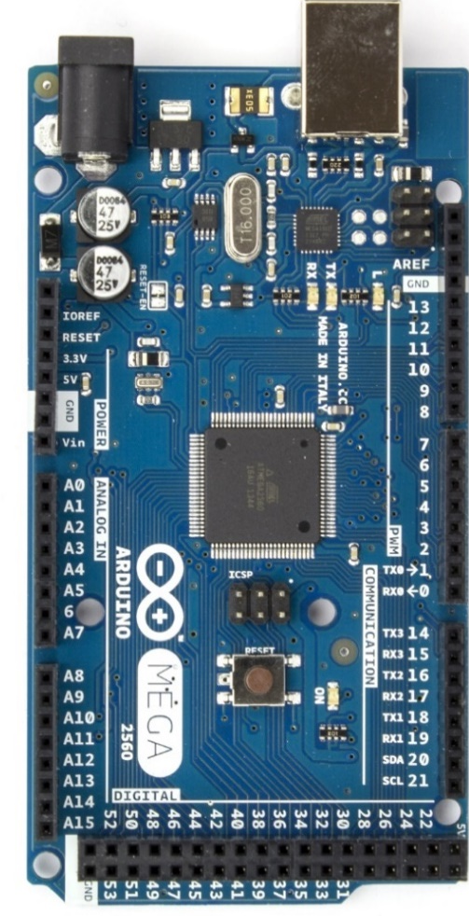
스위치를 이용한 RGB LED 제어
Button Connecting-Pull Down Resistor
Button Connecting – Pull-down Resistor
Pull-down
Button on(push) : 1 (Vcc)
Button off : 0 (Gnd)

Slide 8
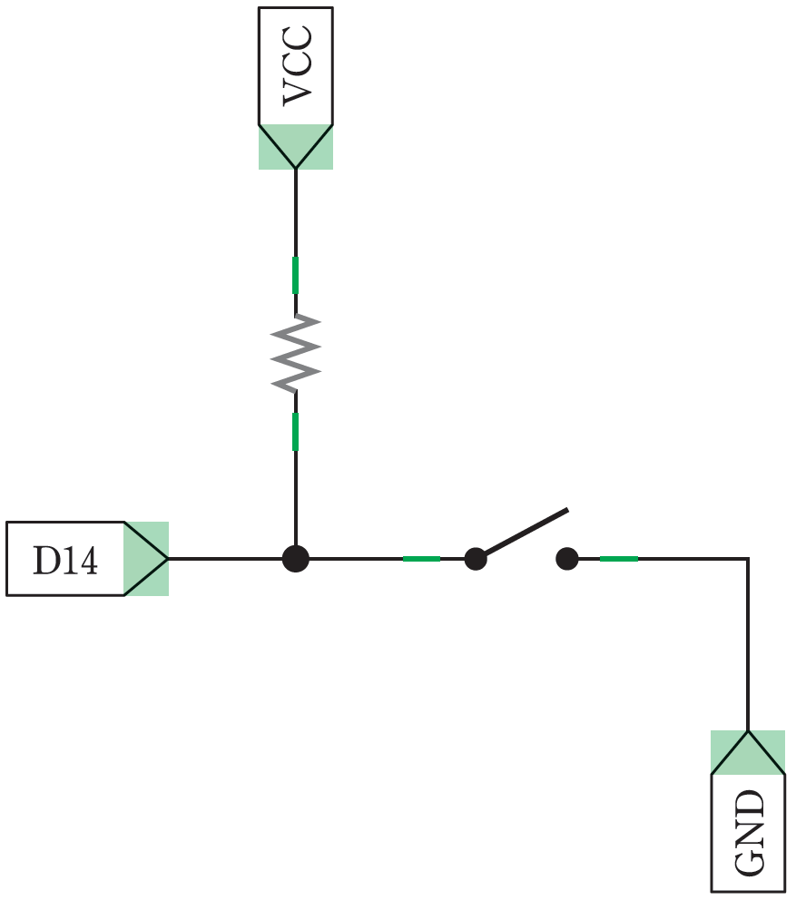
스위치를 이용한 RGB LED 제어
Button Connecting-Pull Up Resistor
Button Connecting – Pull-down Resistor
Pull-up
Button on(push) : 0 (Gnd)
Button off : 1 ( Vcc)

Slide 9
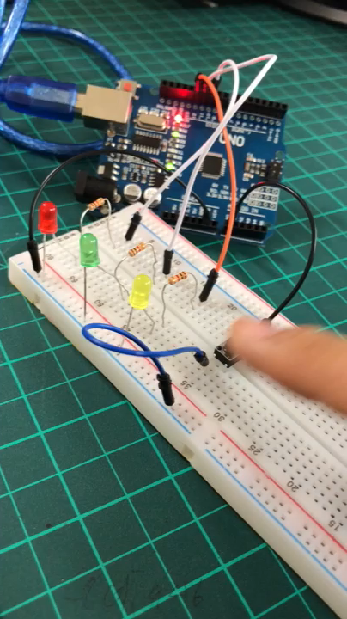
스위치를 이용한 RGB LED 제어
조건
1) 스위치 1개
2) 빨강 LED, 초록 LED, 노랑 LED
3) LED터지지 않도록 저항 꼭 달아주기
스위치를 눌렀을 때 빨간LED ,초록 LED ,노란 LED 켜기

Slide 10
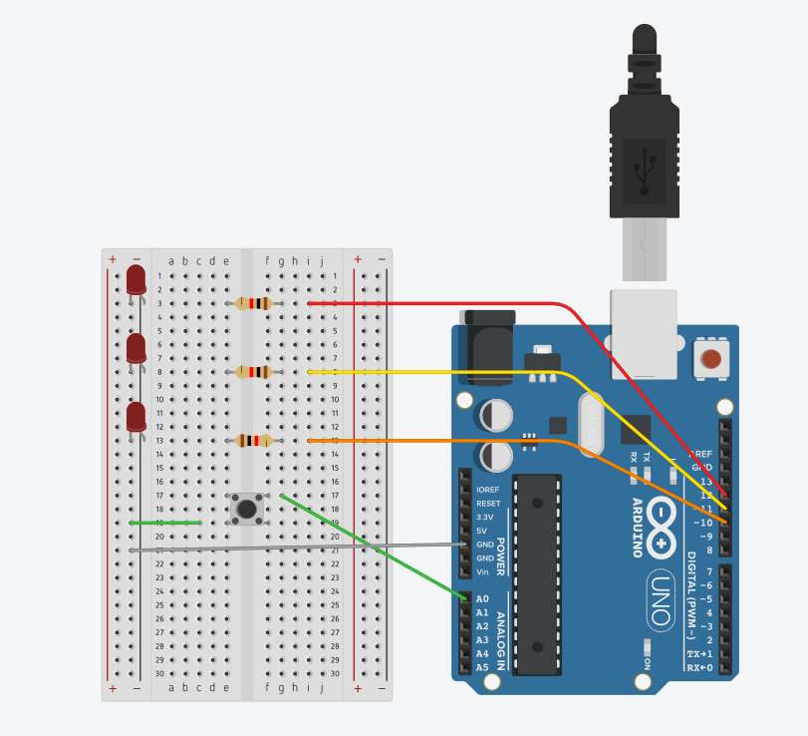
스위치를 이용한 RGB LED 제어
회로도

Slide 11
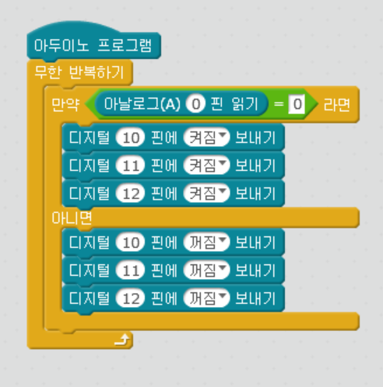
스위치를 이용한 RGB LED 제어
mBlock
Button Connecting – Pull-down Resistor

Slide 12
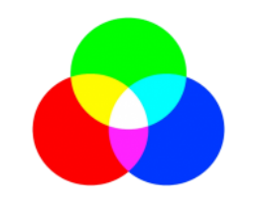
스위치를 이용한 RGB LED 제어
RGB
Button Connecting – Pull-down Resistor
G
B
R

Slide 13
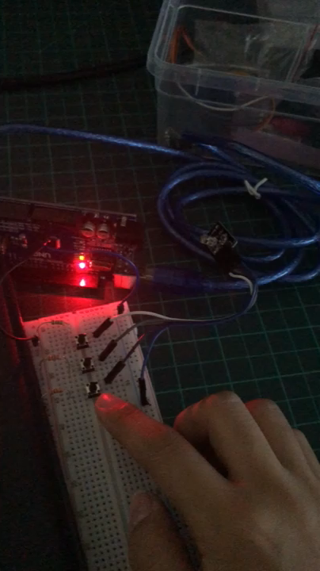
스위치를 이용한 RGB LED 제어
Button Connecting – Pull-down Resistor
조건
스위치 3개
RGB LED 1개
LED터지지 않도록 저항 꼭 달아주기

Slide 14
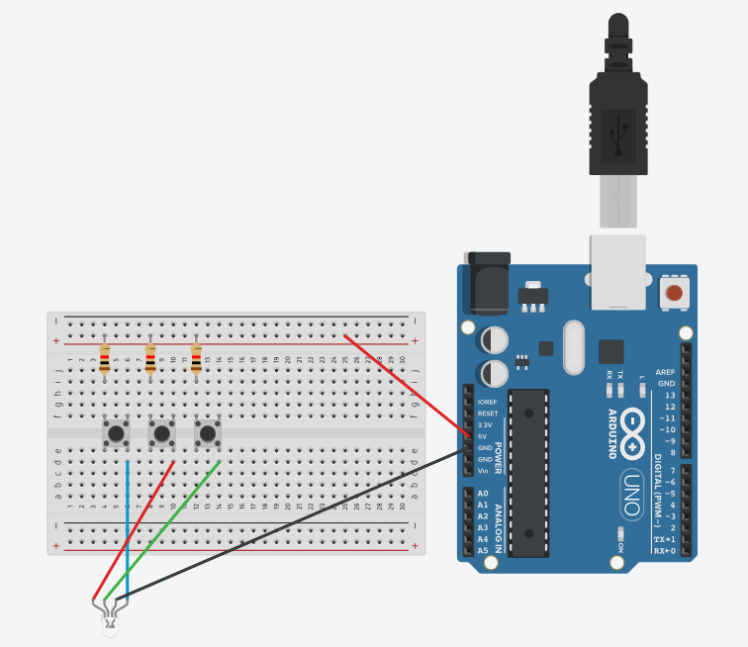
스위치를 이용한 RGB LED 제어
회로도
Button Connecting – Pull-down Resistor

Slide 15
블루투스 LED 만들기
STEP. 2

Slide 16
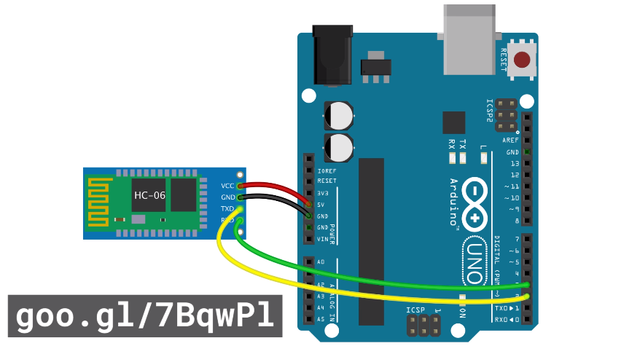
블루투스 LED 만들기
블루투스 연결하기
Button Connecting – Pull-down Resistor

Slide 17
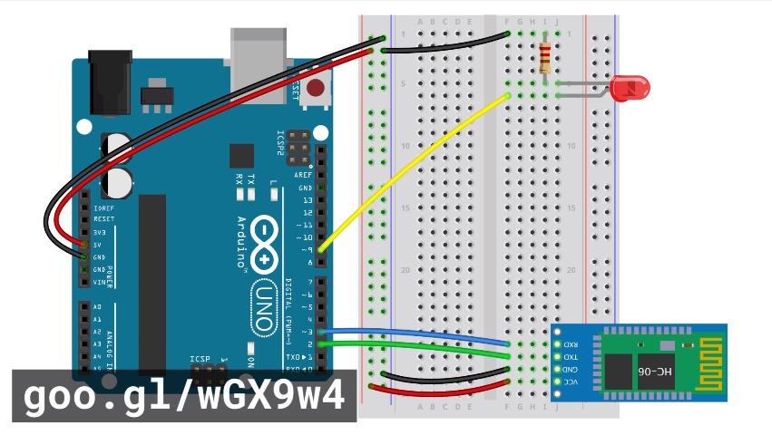
블루투스 LED 만들기
블루투스 연결하기
Button Connecting – Pull-down Resistor

Slide 18
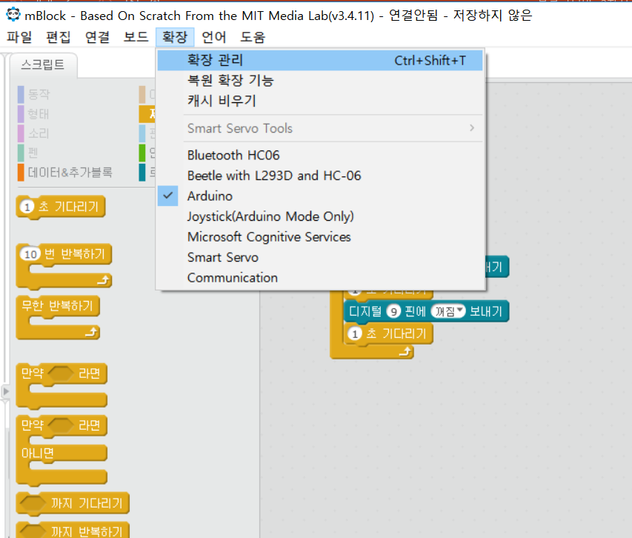
블루투스 LED 만들기
확장 관리
Button Connecting – Pull-down Resistor

Slide 19
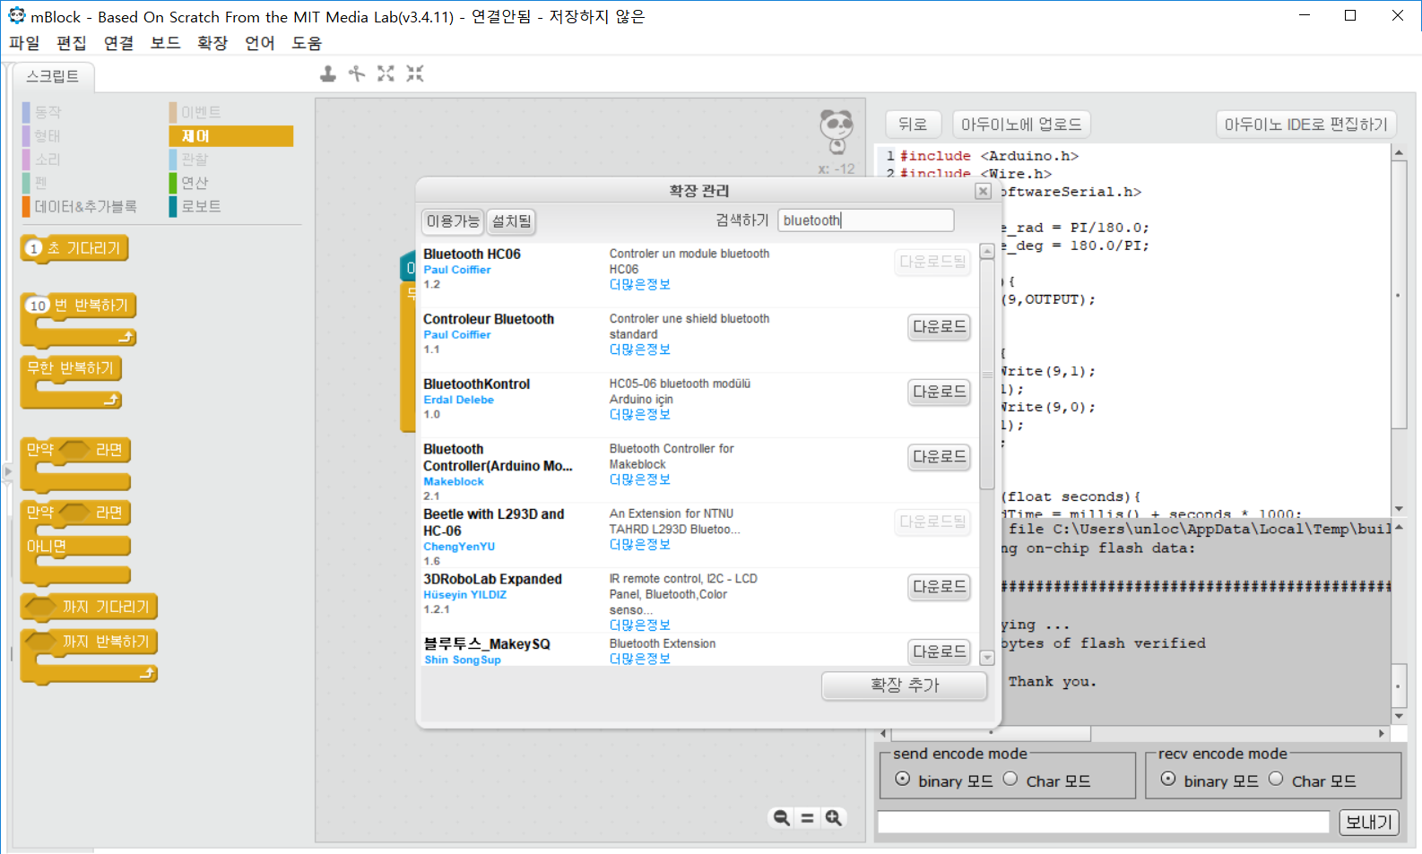
블루투스 LED 만들기
확장 관리
Button Connecting – Pull-down Resistor

Slide 20
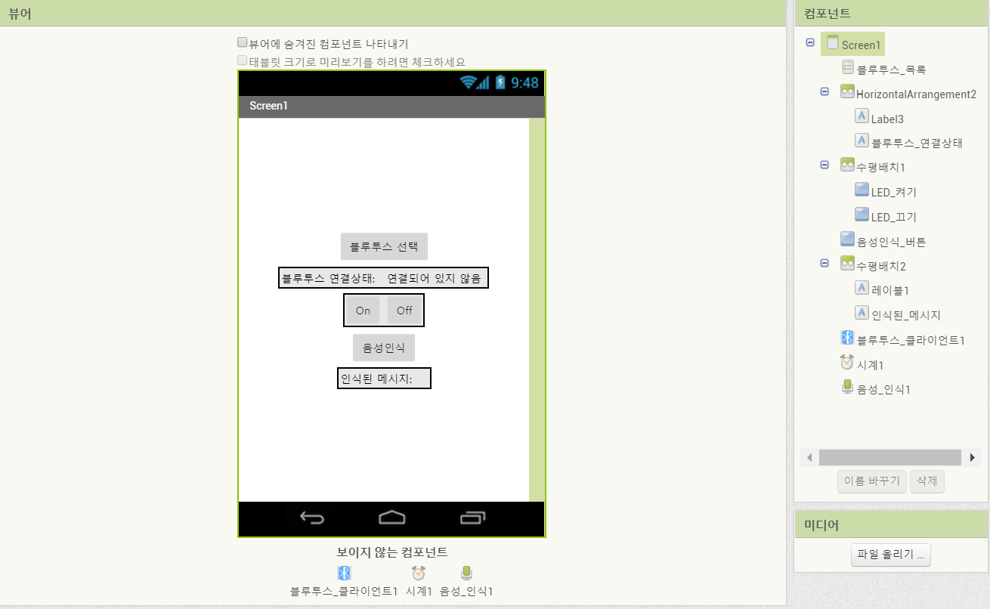
블루투스 LED 만들기
앱 인벤터-디자이너
Button Connecting – Pull-down Resistor

Slide 21
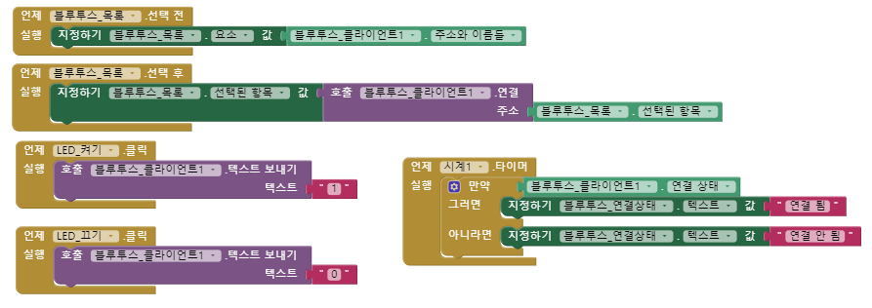
블루투스 LED 만들기
앱 인벤터-블록
Button Connecting – Pull-down Resistor

Slide 22
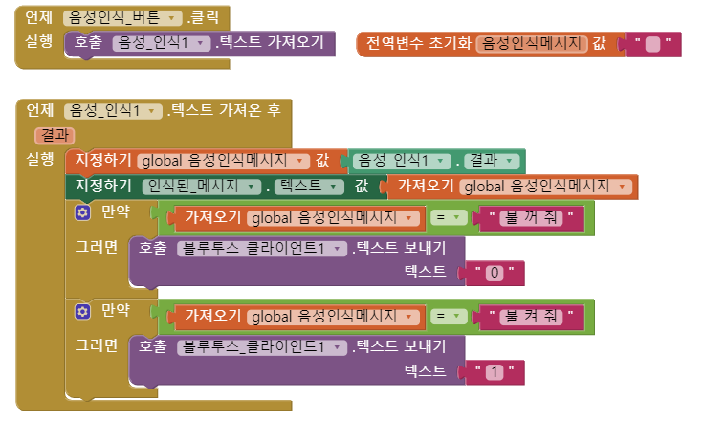
블루투스 LED 만들기
앱 인벤터-블록
Button Connecting – Pull-down Resistor

Slide 23
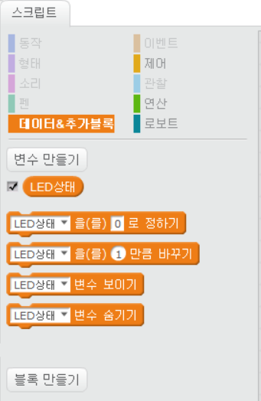
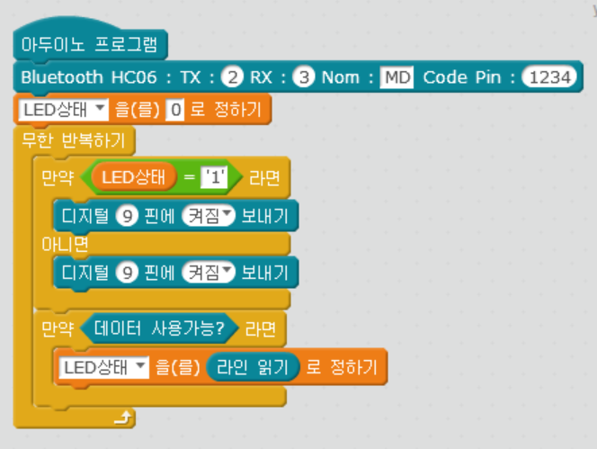
블루투스 LED 만들기
mBlock
Button Connecting – Pull-down Resistor

Slide 24
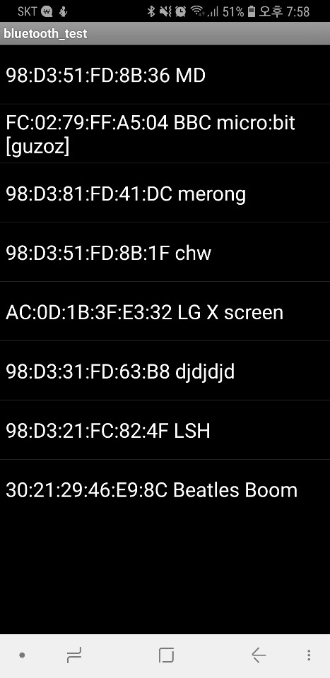
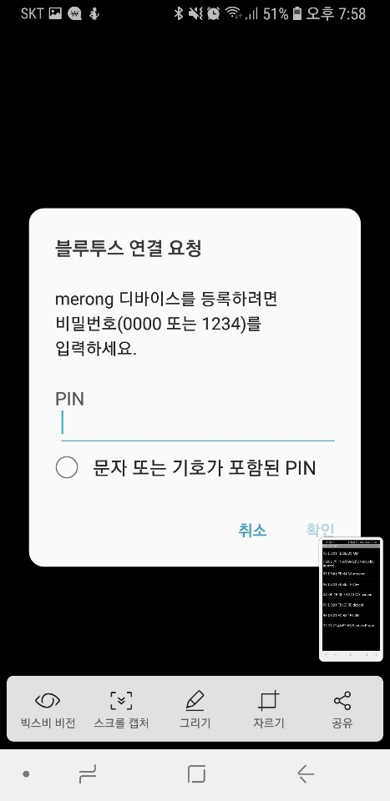
블루투스 LED 만들기
블루투스 연결
Button Connecting – Pull-down Resistor

